Slide 1

一元回归分析

Slide 2
相关关系问题
在现实问题中，处于同一个过程中的一些变量，往往是相互依赖和相互制约的，它们之间的相互关系大致可分为两种：
（1）确定性关系——函数关系；
（2）非确定性关系——相关关系；
相关关系表现为这些变量之间有一定的依赖关系，但这种关系并不完全确定，它们之间的关系不能精确地用函数表示出来，这些变量其实是随机变量，或至少有一个是随机变量。

Slide 3
相关关系举例
例如：在气候、土壤、水利、种子和耕作技术等条件基本相同时，某农作物的亩产量 Y 与施肥量 X 之间有一定的关系，但施肥量相同，亩产量却不一定相同。亩产量是一个随机变量。
又如：人的血压 Y 与年龄 X 之间有一定的依赖关系，一般来说，年龄越大，血压越高，但年龄相同的两个人的血压不一定相等。血压是一个随机变量。
农作物的亩产量与施肥量、血压与年龄之间的这种关系称为相关关系，在这些变量中，施肥量、年龄是可控变量，亩产量、血压是不可控变量。一般在讨论相关关系问题中，可控变量称为自变量，不可控变量称为因变量。

Slide 4


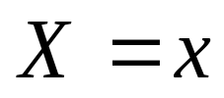
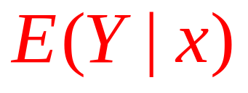
函数关系与相关关系的区别
函数关系——
决定
的值，
相关关系——
影响
不能确定。
的值，
因此，统计学上讨论两变量的相关关系时，是设法
确定：在给定自变量 的条件下，因变量 的
条件数学期望

Slide 5
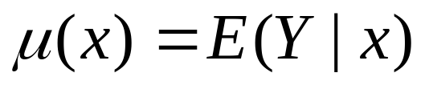
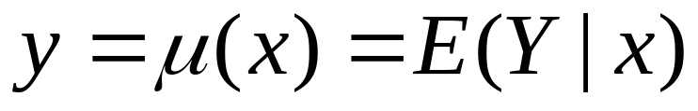
回归分析的概念
研究一个随机变量与一个（或几个）可控变量之间
的相关关系的统计方法称为回归分析。
引进回归函数
称为回归方程
回归方程反映了因变量 随自变量 的变化而变化
的平均变化情况.
只有一个自变量的回归分析称为一元回归分析；多
于一个自变量的回归分析称为多元回归分析。

Slide 6
回归分析的内容
回归分析主要包括三方面的内容
（1）提供建立有相关关系的变量之间的数学关系
式（称为经验公式）的一般方法；
（2）判别所建立的经验公式是否有效，并从影响随机变量的诸变量中判别哪些变量的影响是显著的，哪些是不显著的；
（3）利用所得到的经验公式进行预测和控制。

Slide 7
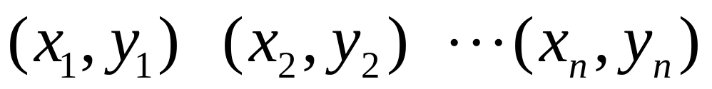
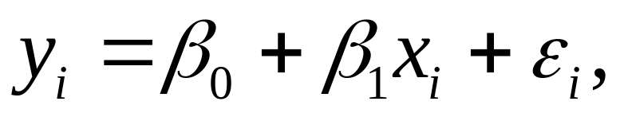
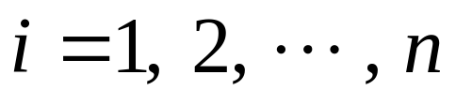
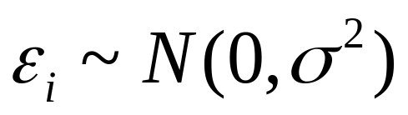
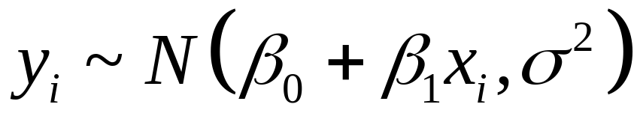

一元线性回归模型
设随机变量Y依赖于自变量x，作n次独立试验，得n对观测值：
称这n对观测值为容量为n的一个子样，若把这n对观测值在平面直角坐标系中描点，得到试验的散点图.
如果试验的散点图中各点呈直线状，则假设这批数
据的数学模型为
其中
，且相互独立，
则

Slide 8
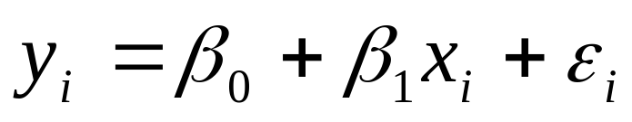


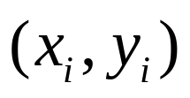


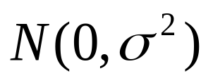
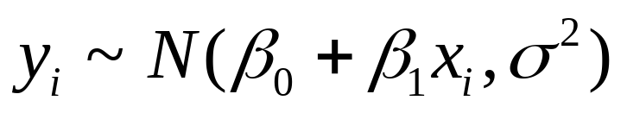


其中
相互独立，
同服从于正态分布
因此
图 9-1

Slide 9
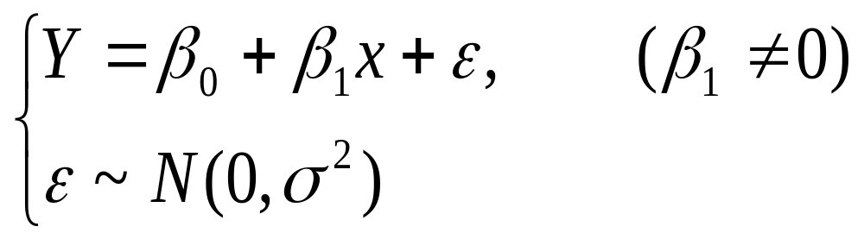
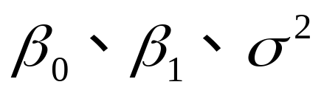
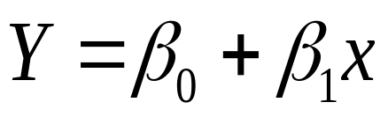
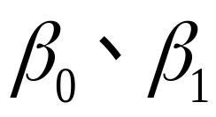
一元线性回归模型
一般地，称如下数学模型为一元线性模型
（9.1）
其中 是与 无关的未知常数。
而 称为回归函数或回归方程。
称为回归系数。

Slide 10
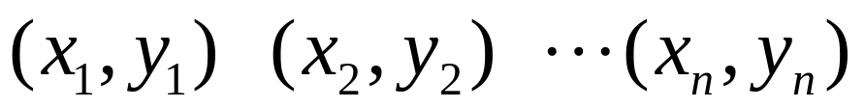
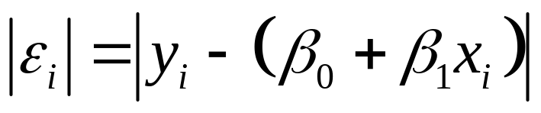
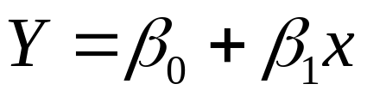
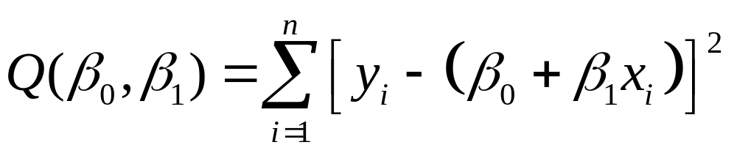
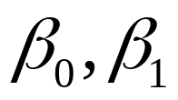
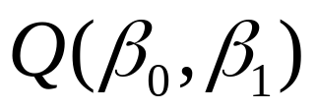
回归函数（方程）的建立
由观测值 确定的回归函数 ，应使得 较小。
考虑函数
问题：确定 ，使得 取得极小值。
这是一个二元函数的无条件极值问题。

Slide 11
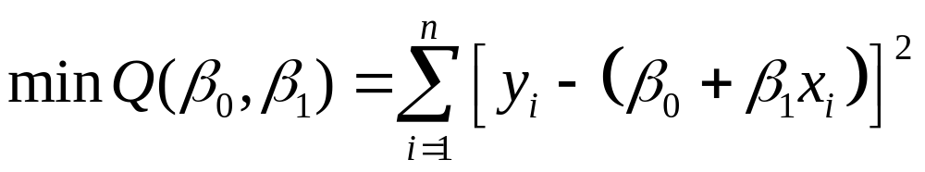
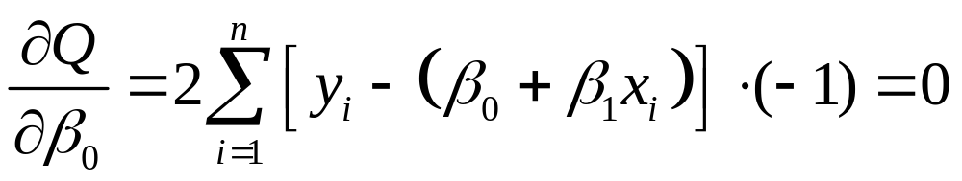
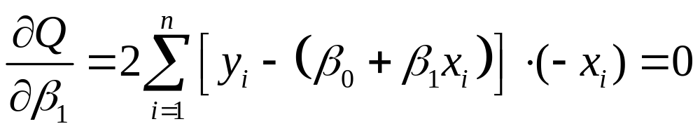
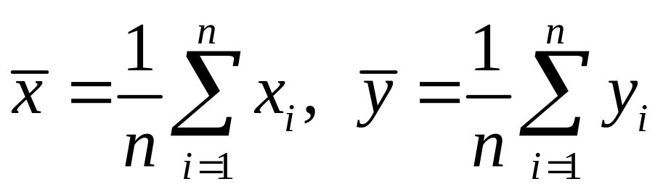
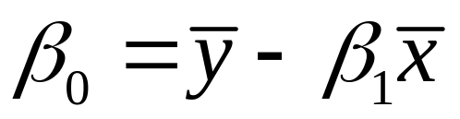
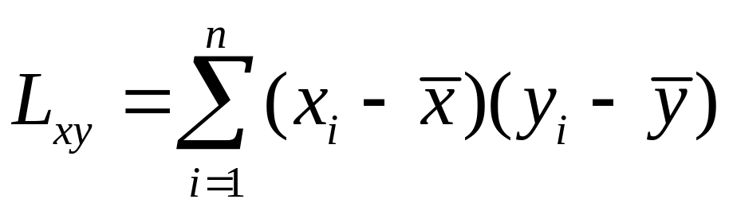
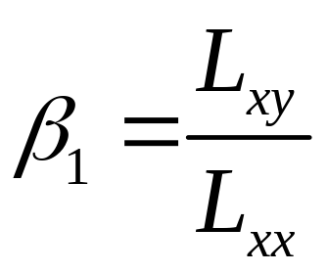
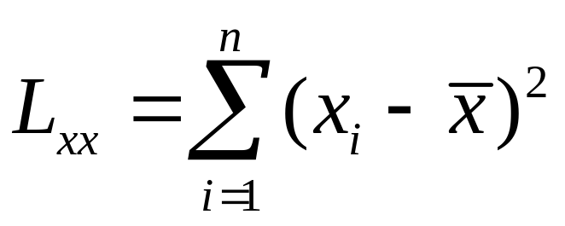
回归方程的建立
令

Slide 12
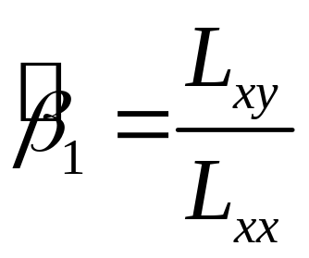
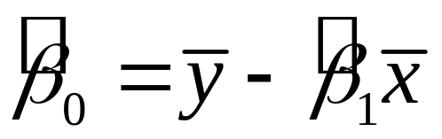
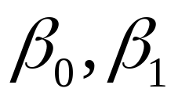
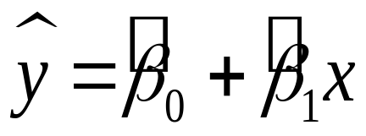


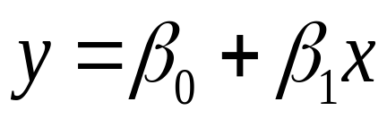
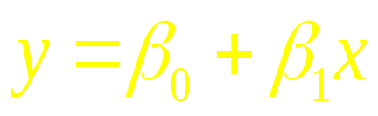
回归方程的建立
记
表示对 的估计值
则变量 对 的回归方程为
简写为
最小二乘法

Slide 13
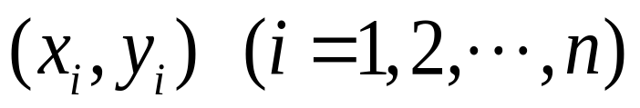


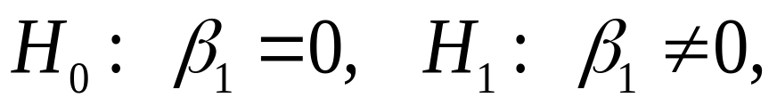
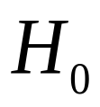
回归方程有效性的检验
对于任何一组数据 ，都可按最
小二乘法确定一个线性函数，但变量 与 之间是否真
有近似于线性函数的相关关系呢？尚需进行假设检验。
假设
如果 成立，则不能认为 与 有线性相关关系。
三种检验方法：F检验法、t-检验法、r检验法。

Slide 14
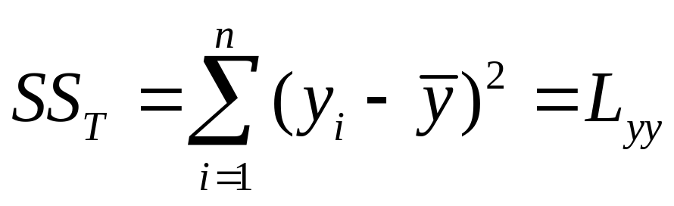
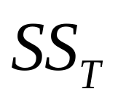
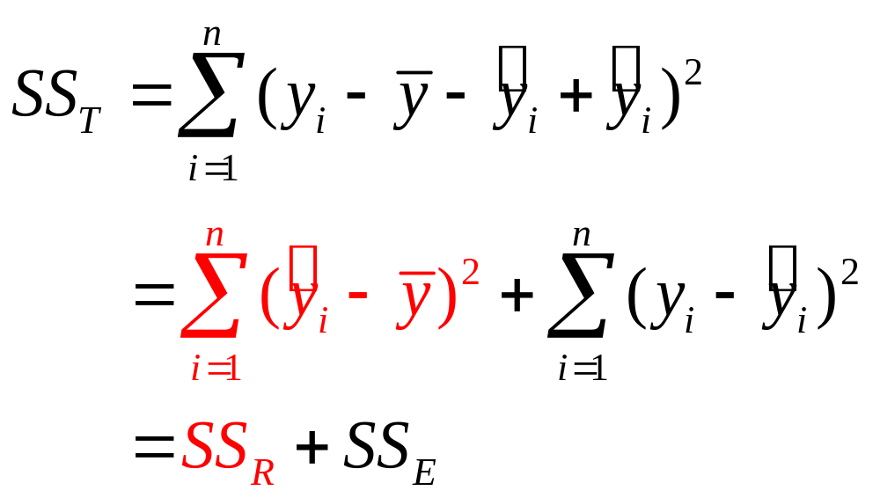
回归方程有效性的F检验法
记
——总离差平方和，反映观测值与平均值的偏差程度。
经恒等变形，将 分解

Slide 15
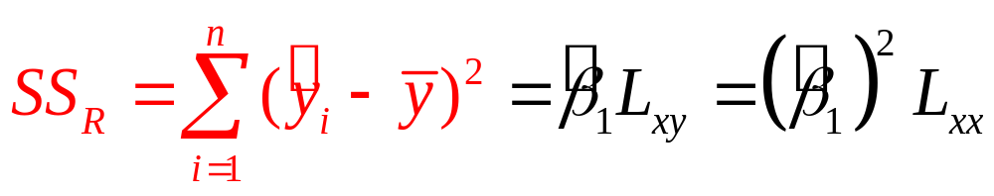


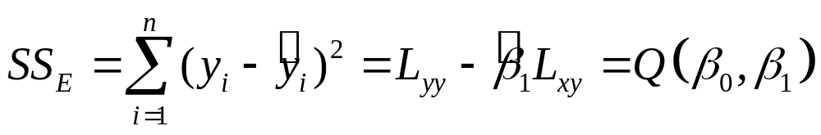
回归方程有效性的F检验法
——回归平方和，反映回归值与平均值的偏差，揭示
变量 与 的线性关系所引起的数据波动。
——剩余平方和，反映观测值与回归值的偏差，揭示
试验误差和非线性关系对试验结果所引起的数据波动。

Slide 16
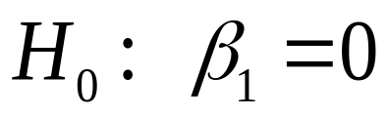
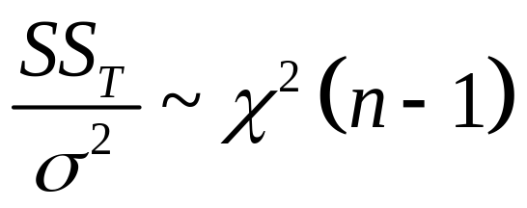
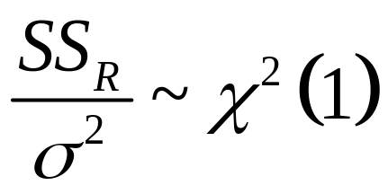
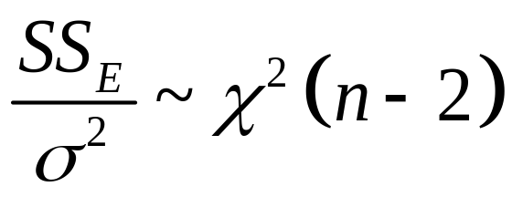
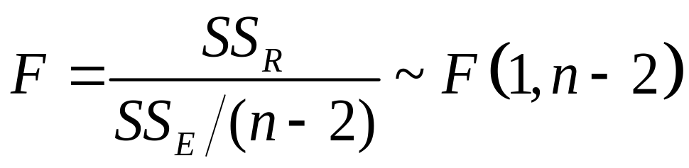






回归方程有效性的F检验法
如果 为真，则
于是，统计量
对给定的检验水平 ，
（1）当 时，拒绝 ，即可认为变量 与
有线性相关关系；
（2）当 时，接受 ，即可认为变量 与
没有线性相关关系；

Slide 17
回归方程有效性的F检验法
（2）当 时，接受 ，即可认为变量 与
没有线性相关关系；
此时，可能有以下几种情况：
（1） 对 没有显著影响，应丢弃自变量 ；
（2） 对 有显著影响，但这种影响不能用线性关系
表示，应作非线性回归；
（3）除 之外，还有其它变量对 也有显著影响，从
而削弱了 对 的影响，应考虑多元回归。

Slide 18





回归方程有效性的r检验法
记
——样本的相关系数
可反映变量 与 之间的线性相关程度。
因为

Slide 19











回归方程有效性的r检验法
记
——样本的相关系数
因为
（1）
（2） 时，
与 有线性相关关系；
（3） 时，
与 无线性相关关系；
越大，变量 与 之间的线性相关程度越强。

Slide 20


回归方程有效性的r检验法
计算
对给定的检验水平 ，查相关系数的临界值表
如果 ，则拒绝 ，即线性回归方程有效；
否则，接受 ，即线性回归方程无效。
F检验与r检验是一致的：

Slide 21




回归方程有效性的t检验法
统计量
H₀成立时，
对给定的检验水平 ，H₀的拒绝域为
即当 时，变量 与 有线性相关关系。
F检验与t检验是一致的：

Slide 22

例1 为了研究大豆脂肪含量 和蛋白质含量 的关系，
测定了九种大豆品种籽粒内的脂肪含量和蛋白质含量，
得到如下数据
编号 | 1 | 2 | 3 | 4 | 5 | 6 | 7 | 8 | 9
脂肪含量% | 15.4 | 17.5 | 18.9 | 20.0 | 21.0 | 22.8 | 15.8 | 17.8 | 19.1
蛋白质含量% | 44.0 | 39.2 | 41.8 | 38.9 | 37.4 | 38.1 | 44.6 | 40.7 | 39.8
试求出 与 的关系，并判断是否有效。

Slide 23

解 （1）描散点图

Slide 24



（2）建立模型
由散点图，设变量 与 为线性相关关系：
确定回归系数 和 ：
编号 | 1 | 2 | 3 | 4 | 5 | 6 | 7 | 8 | 9 | ∑
x | 15.4 | 17.5 | 18.9 | 20.0 | 21.0 | 22.8 | 15.8 | 17.8 | 19.1 | 168.3
y | 44.0 | 39.2 | 41.8 | 38.9 | 37.4 | 38.1 | 44.6 | 40.7 | 39.8 | 364.5
x² | 237.16 | 306.25 | 357.21 | 400 | 441 | 519.84 | 249.64 | 316.84 | 364.81 | 3192.75
y² | 1936 | 1536.64 | 1747.24 | 1513.21 | 1398.76 | 1451.61 | 1989.16 | 1656.49 | 1584.04 | 14813.2
xy | 677.6 | 686 | 790.02 | 778 | 785.4 | 868.68 | 704.68 | 724.46 | 760.18 | 6775.02

Slide 25






所以，所求的回归方程为

Slide 26





（3）检验回归方程的有效性
查相关系数临界值表
因为
所以回归方程在 的检验水平下有统计意义。
即可以认为大豆的蛋白质含量与脂肪含量有线性相关性。

Slide 27







利用回归方程进行预测
1、点预测
时， 即为 的点预测值。
2、区间预测
统计量
对给定的置信水平 ， 的预测区间为

Slide 28



利用回归方程进行预测
续例1 求大豆脂肪含量为18.6%的条件下蛋白质
95%的预测区间。
解 由已求得的回归方程
得蛋白质的点预测值为
所以脂肪含量为18.6%时，蛋白质的95%的预测区间为

Slide 29









利用回归方程进行控制
控制则为预测的反问题：已知因变量的取值区间为
，确定自变量的取值区间 使得
一般地，要解出 和 很复杂，可作简化求解：
当样本容量很大时，
，则

Slide 30

例1的上机操作步骤
分两列输入

Slide 31

回归分析命令

Slide 32

因变量
自变量

Slide 33

预测点
置信水平

Slide 34



t检验
r检验
F检验

Slide 35
点预测值
预测区间
自变量值

